Slide 1
지송영 프로젝트 6회차 현황

Slide 2
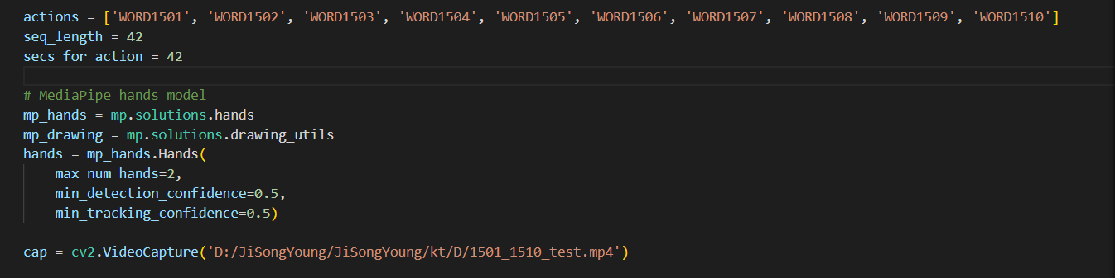
현 상황 1
데이터 개수를 늘려가며 좌표값을 얻어내는 중입니다

Slide 3
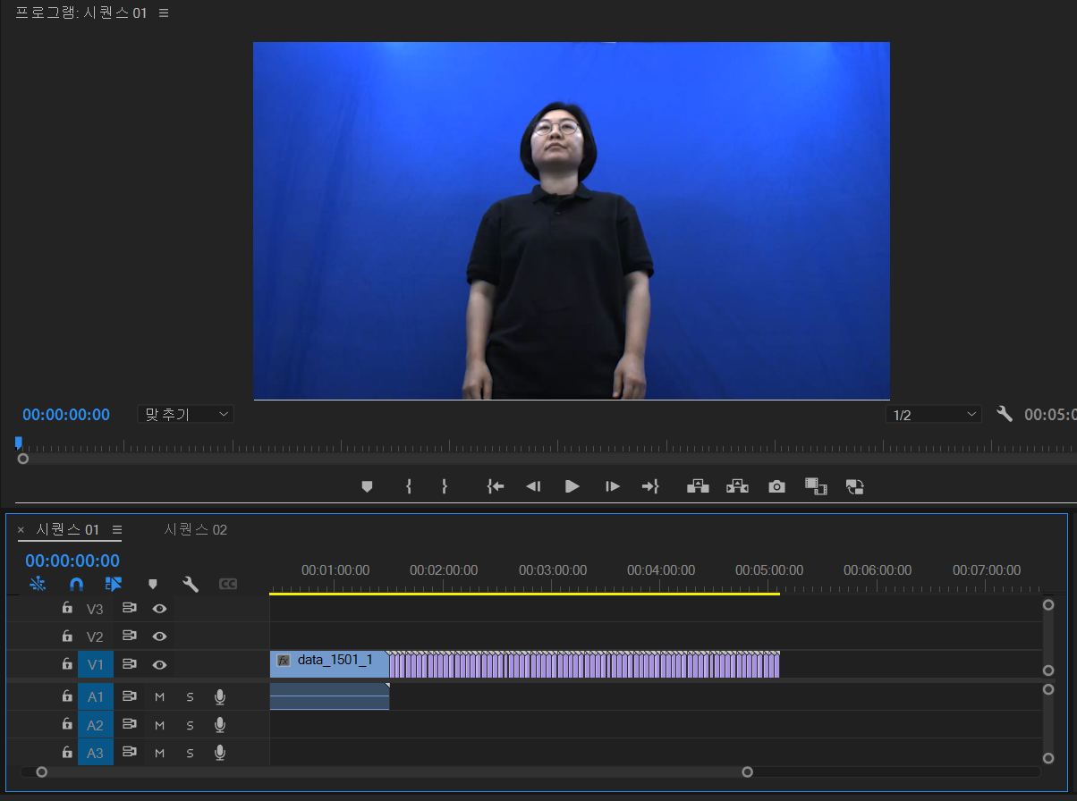
현 상황 1 – 문제점 1
좌표값 추출을 위한 데이터를 만드는 걸 노가다 작업(영상 편집툴로 이어 붙이기)으로 하고 있어
데이터량을 늘리는데 시간을 비효율적으로 사용하고 있는 기분이 듭니다

Slide 4
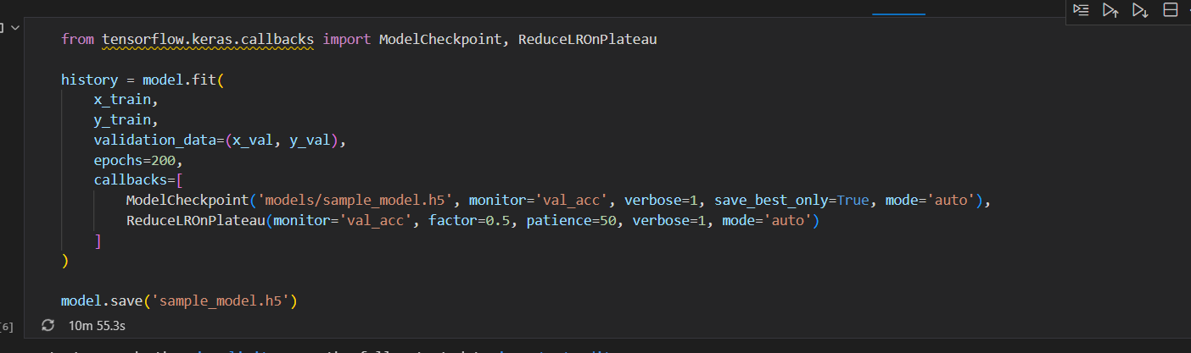
현 상황 2
얻어낸 좌표값을 LSTM에 넣어서 model 생성 중입니다

Slide 5
현 상황 2 – 문제점 1
Epoch값이 100일 때 이미 10분 넘어가고 있는 상황이 맞는건가요?? 5개일 때는 10분이면 모든 학습이 끝났습니다ㅠㅠ
넣은 좌표값이 10개만 되어도 학습시키는데 시간이 크게 늘어납니다

Slide 6
현 상황 3
생성한 model에 다른 각도에서 찍은 데이터를 집어 넣어 확인해보는 중입니다

Slide 7
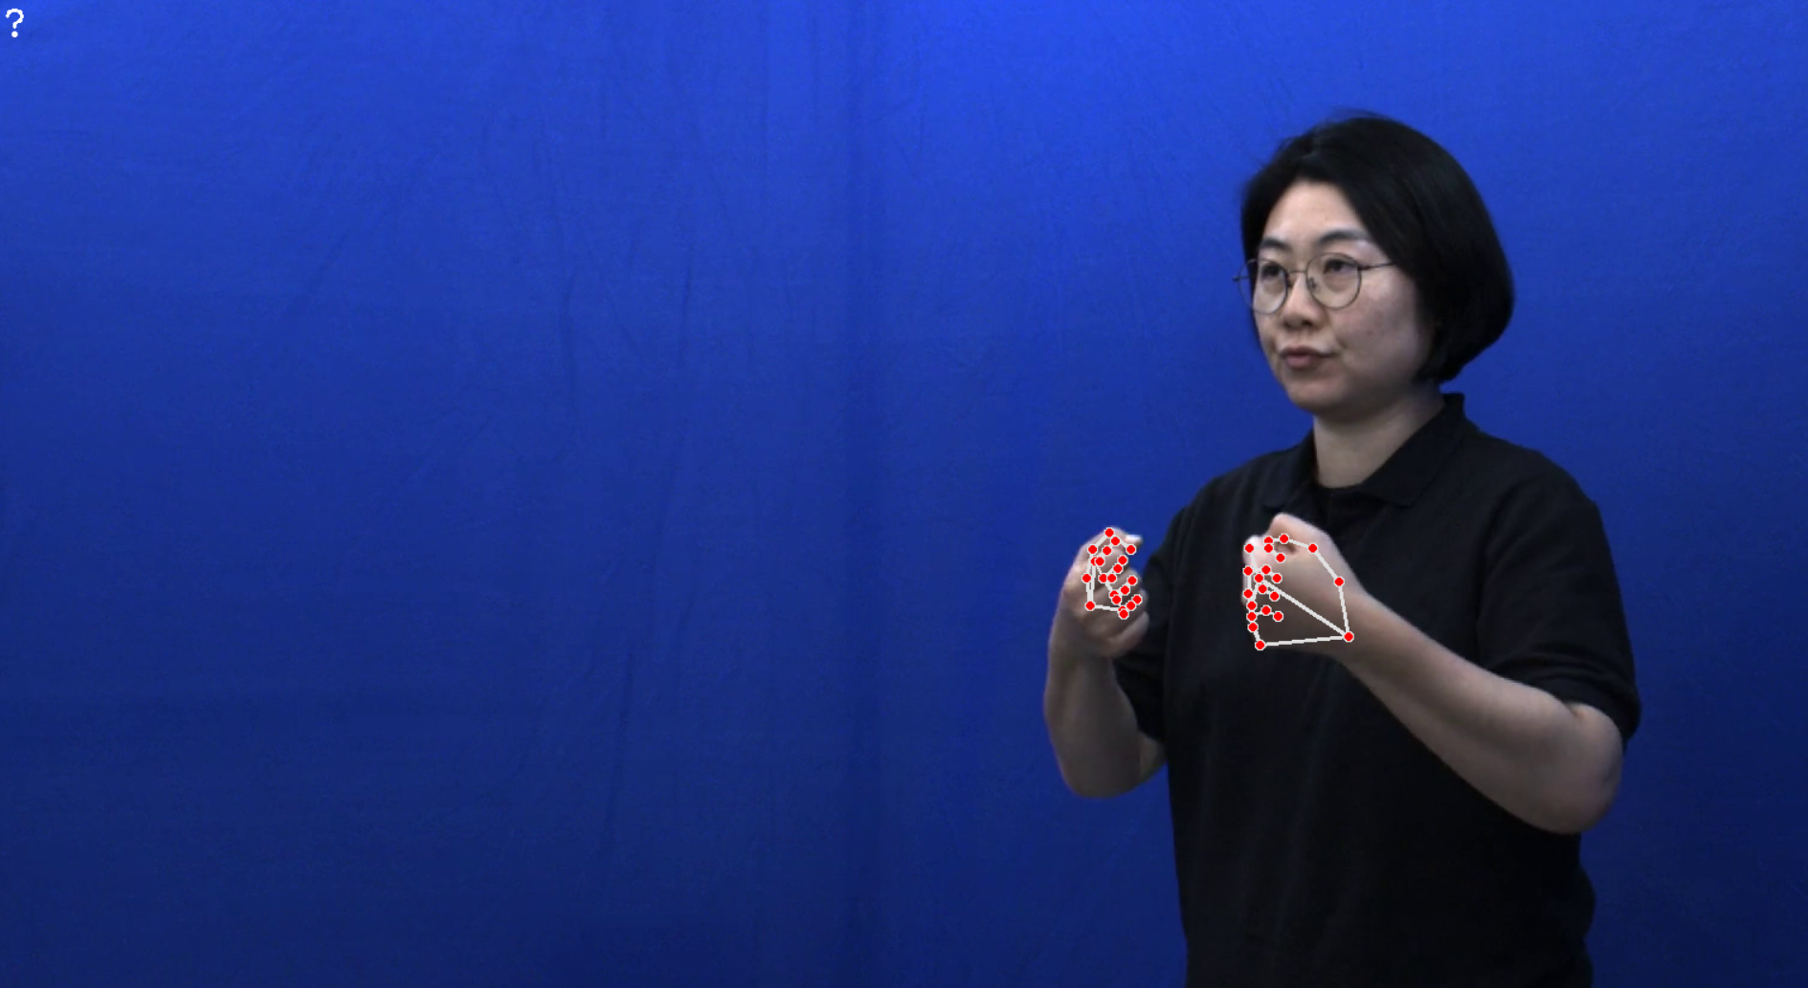
현 상황 2 – 문제점 1
학습 데이터가 많아질수록 정확도가 현저히 떨어집니다.

